Slide 1
Bienvenido
Lessenserie Beroepsproduct 3 les 3:
Klokkijken alle tijden

Slide 2
https://view.genial.ly/6564c3edddf89100140d5e32/interactive-content-viaje-a-sevilla

Slide 3

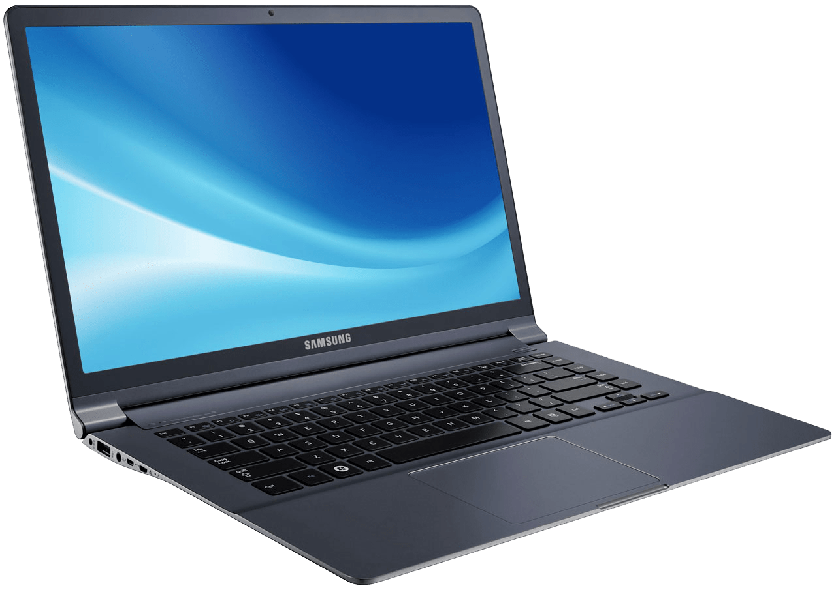


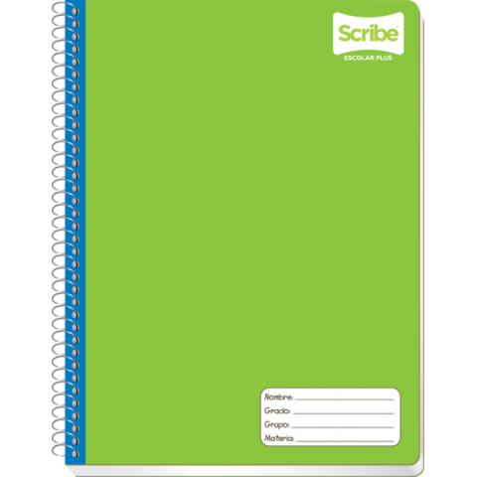

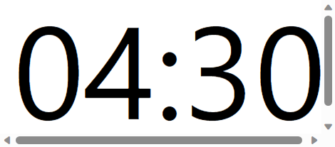
Entrar = empezar (binnenkomen = beginnen)
Welke vakken heb je vandaag? Schrijf die op in het Spaans in je schrift. Doe dit ook voor de andere dagen van de week. Zie werkboek B pagina 31.
Klaar? Leer de woordenlijst
P31

Slide 4
¿Qué vamos a hacer hoy?
Retrospección de la clase anterior | Todo el mundo
Todas las horas Alle uren | Todo el mundo
Un viaje digital a Sevilla Een digitale reis naar Sevilla | Solo/ de dos en dos
Final de la clase | De dos en dos

Slide 5
Objetivos de la clase
Je kunt zeggen hoe laat het is in Spanje.
Je kunt begrijpen hoe laat een attractie, winkel of hotel open en dicht gaat.

Slide 6
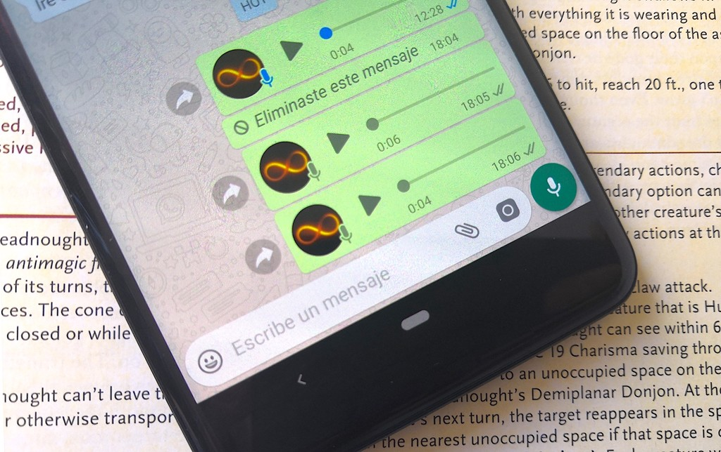
Nuevo proyecto:

Slide 7
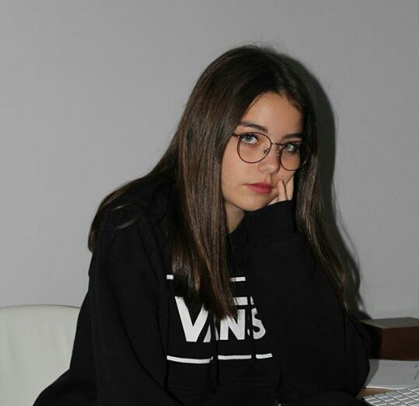
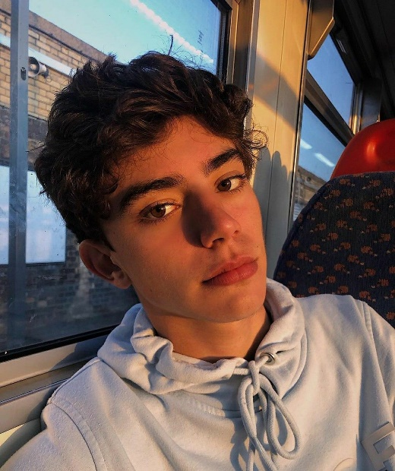
Een voicebericht voor:
Vanessa
Gabriel

Slide 8
In het voicebericht vertel je:
Welke vakken je hebt.
Hoe laat je klaar bent.
Hoe laat jullie afspreken.
Waar jullie naartoe gaan.
Ongeveer 1 minuut

Slide 9
Repasar los números
1
2
3
4
5
6
7
uno
dos
tres
cuatro
cinco
seis
siete
8
9
10
11
12
20
25
ocho
nueve
diez
once
doce
veinte
veinticinco

Slide 10
09:00
Son las nueve
16:00
Son las cuatro
13:00
Es la una

Slide 11
09:15
Son las nueve y cuarto
16:15
Son las cuatro y cuarto
13:15
Es la una y cuarto

Slide 12
09:30
Son las nueve y media
16:30
Son las cuatro y media
13:30
Es la una y media

Slide 13
09:45
Son las diez menos cuarto
13:45
Son las dos menos cuarto
12:45
Es la una menos cuarto

Slide 14
10:45
Tengo matemáticas a las once menos cuarto

Slide 15
dos y media
Tengo biologia a las 2:30

Slide 16
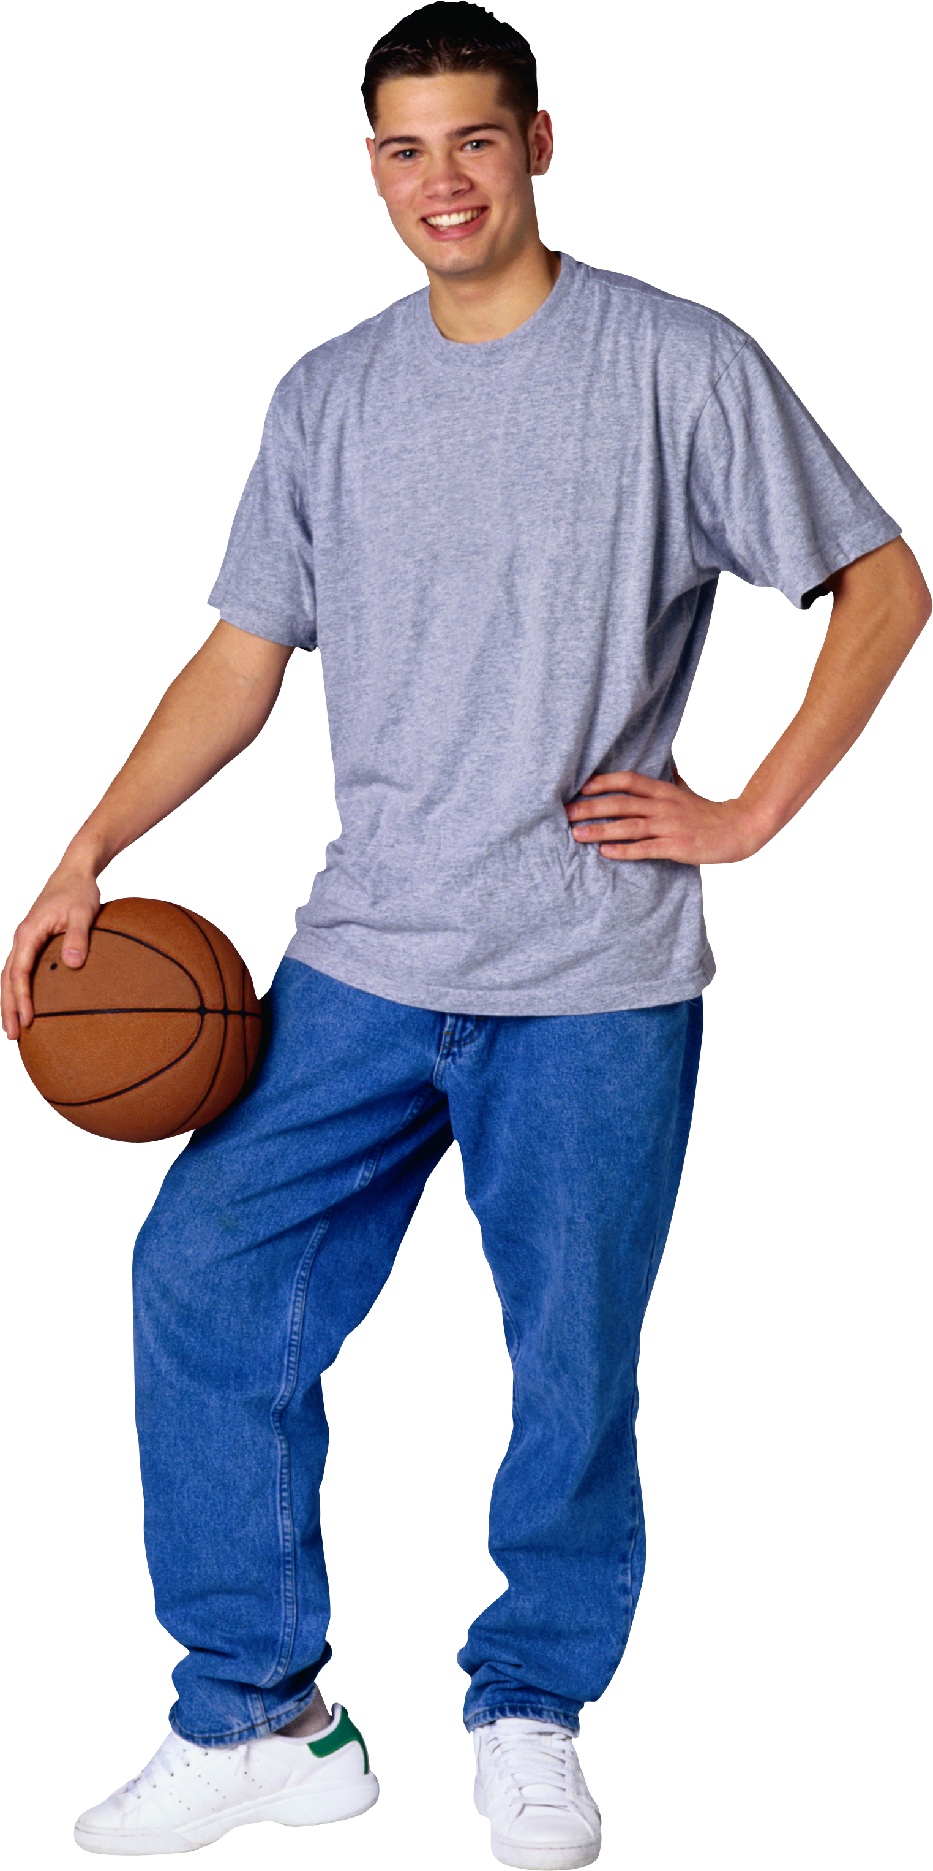
01:30
¿qué hora es?
Es la
y media
una

Slide 17
Horas nuevas

Slide 18
10:05
Son las diez y cinco
10:10
Son las diez y diez
10:20
Son las diez y veinte
10:25
Son las diez y veinticinco

Slide 19
Y en MENOS
16:30
16:31
Tot en met :30 gebruiken we ‘y’
Na de :30 gebruiken we menos

Slide 20
Y en MENOS
Menos
31-59
Y
1 tm 30

Slide 21
07:35
Son las ocho menos veinticinco
07:40
Son las ocho menos veinte
07:50
Son las ocho menos diez
07:55
Son las ocho menos cinco

Slide 22
Hoe laat is het?
Son las ocho menos veinte.
Es la una y veinticinco
19:40 of 07:40
13:25 of 01:25

Slide 23
¿Qué hora es? Schrijf in het Spaans op hoe laat het is.
09:05
01:10
20:50
Son las nueve
Es la una
y diez
Son las nueve
y cinco
menos diez
06:35
12:40
21:25
Son las siete
Es la una
Son las nueve
menos veinticinco
menos veinte
y veinticinco

Slide 24
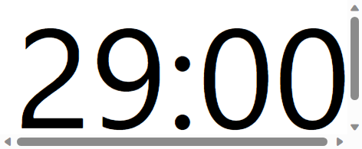
Wat? ¿Qué? | Maak de digitale reis naar Sevilla
Waar? ¿Dónde? | Link op teams.
Wat heb je nodig? ¿Qué necesitas? | Laptop
Hoe lang? ¿cuánto dura?
Hulp nodig ¿ayuda? | Gebruik het stappenplan klokkijken. Teams>lesmateriaal>C4>9
Als je klaar bent? ¿Listo? | Ga verder met de opdrachten klokkijken: Teams>lesmateriaal>C4>10

Slide 25
Objetivos de la clase
Je kunt zeggen hoe laat het is in Spanje.
Je kunt begrijpen hoe laat een attractie, winkel of hotel open en dicht gaat.

Slide 26
2MH3

Slide 27
2MH4

Slide 28
Son las siete y veinticinco
19:25

Slide 29
A la once menos diez
22:50

Slide 30
Je bent 15:40 uit. Hoe zeg je dat in het Spaans
A las
cuatro menos veinte

